Slide 1
更美的约
希伯來書 8:6-13
Notes:
耶利米书31:31 耶和华说：“日子将到，我要与以色列家和犹大家另立新约。 32 不像我拉着他们祖宗的手领他们出埃及地的时候，与他们所立的约，我虽做他们的丈夫，他们却背了我的约。”这是耶和华说的。 33 耶和华说：“那些日子以后，我与以色列家所立的约乃是这样：我要将我的律法放在他们里面，写在他们心上；我要做他们的神，他们要做我的子民。 34 他们各人不再教导自己的邻舍和自己的弟兄说‘你该认识耶和华’，因为他们从最小的到至大的都必认识我。我要赦免他们的罪孽，不再记念他们的罪恶。”这是耶和华说的。
创1:28
3:21 耶和华神为亚当和他妻子用皮子做衣服给他们穿。22 耶和华神说：“那人已经与我们相似，能知道善恶。现在恐怕他伸手又摘生命树的果子吃，就永远活着。” 23 耶和华神便打发他出伊甸园去，耕种他所自出之土。 24 于是把他赶出去了，又在伊甸园的东边安设基路伯和四面转动发火焰的剑，要把守生命树的道路。
创世记 6：18 我却要与你立约，你同你的妻，与儿子、儿妇，都要进入方舟。
9:7 你们要生养众多，在地上昌盛繁茂。” 8 神晓谕挪亚和他的儿子说： 9 “我与你们和你们的后裔立约， 10 并与你们这里的一切活物，就是飞鸟、牲畜、走兽，凡从方舟里出来的活物立约。 11 我与你们立约：凡有血肉的，不再被洪水灭绝，也不再有洪水毁坏地了。” 12 神说：“我与你们并你们这里的各样活物所立的永约，是有记号的。 13 我把虹放在云彩中，这就可做我与地立约的记号了。
15:17 日落天黑，不料有冒烟的炉并烧着的火把从那些肉块中经过。 18 当那日，耶和华与亚伯兰立约，说：“我已赐给你的后裔，从埃及河直到伯拉大河之地
17:9 神又对亚伯拉罕说：“你和你的后裔，必世世代代遵守我的约。 10 你们所有的男子都要受割礼，这就是我与你并你的后裔所立的约，是你们所当遵守的。 11 你们都要受割礼，这是我与你们立约的证据。
出埃及 6：2 神晓谕摩西说：“我是耶和华。 3 我从前向亚伯拉罕、以撒、雅各显现为全能的神，至于我名耶和华，他们未曾知道。 4 我与他们坚定所立的约，要把他们寄居的迦南地赐给他们。 5 我也听见以色列人被埃及人苦待的哀声，我也记念我的约。 6 所以你要对以色列人说：我是耶和华，我要用伸出来的膀臂重重地刑罚埃及人，救赎你们脱离他们的重担，不做他们的苦工。 7 我要以你们为我的百姓，我也要做你们的神。你们要知道我是耶和华你们的神，是救你们脱离埃及人之重担的。 8 我起誓应许给亚伯拉罕、以撒、雅各的那地，我要把你们领进去，将那地赐给你们为业。我是耶和华。”
出埃及 20：3-17
29:43 我要在那里与以色列人相会，会幕就要因我的荣耀成为圣。 44 我要使会幕和坛成圣，也要使亚伦和他的儿子成圣，给我供祭司的职分。 45 我要住在以色列人中间，做他们的神。
利未记 26：12 我要在你们中间行走，我要做你们的神，你们要做我的子民。 13 我是耶和华你们的神，曾将你们从埃及地领出来，使你们不做埃及人的奴仆；我也折断你们所负的轭，叫你们挺身而走。
撒母耳记下 7：11 并不像我命士师治理我民以色列的时候一样。我必使你安靖，不被一切仇敌扰乱。并且我耶和华应许你，必为你建立家室。 12 你寿数满足与你列祖同睡的时候，我必使你的后裔接续你的位，我也必坚定他的国。 13 他必为我的名建造殿宇，我必坚定他的国位直到永远。 14 我要做他的父，他要做我的子。他若犯了罪，我必用人的杖责打他，用人的鞭责罚他。 15 但我的慈爱仍不离开他，像离开在你面前所废弃的扫罗一样。 16 你的家和你的国必在我[a]面前永远坚立，你的国位也必坚定直到永远
使徒行传 7:51 你们这硬着颈项、心与耳未受割礼的人，常时抗拒圣灵！你们的祖宗怎样，你们也怎样。
哥林多前书 3：16 岂不知你们是神的殿，神的灵住在你们里头吗？ 17 若有人毁坏神的殿，神必要毁坏那人；因为神的殿是圣的，这殿就是你们。6:19 岂不知你们的身子就是圣灵的殿吗？这圣灵是从神而来，住在你们里头的。并且你们不是自己的人， 20 因为你们是重价买来的，所以要在你们的身子上荣耀神。
林後6:16 神的殿和偶像有什么相同呢？因为我们是永生神的殿，就如神曾说：“我要在他们中间居住，在他们中间来往；我要做他们的神，他们要做我的子民。”
上帝與人所立的所有盟約，可以用聖經裡的這句話來總結：「我要作你們的上帝，你們要作我的子民；並且，我要住在你們中間」（參：出六7，廿九45；利26:12；耶31:33；結十一20；林後六16；来8:10；啟廿一3）。
亚当
挪亚
亚伯拉罕
以撒
雅各
约瑟
摩西
约书亚

Slide 2
希伯来书8:6 如今耶稣所得的职任是更美的，正如他做更美之约的中保。这约原是凭更美之应许立的。 7 那前约若没有瑕疵，就无处寻求后约了。 8 所以主指责他的百姓说：日子将到，我要与以色列家和犹大家另立新约， 9 不像我拉着他们祖宗的手，领他们出埃及的时候，与他们所立的约。因为他们不恒心守我的约，我也不理他们。这是主说的。

Slide 3
希伯来书8:10 主又说：“那些日子以后，我与以色列家所立的约乃是这样：我要将我的律法放在他们里面，写在他们心上；我要做他们的神，他们要做我的子民。 11 他们不用各人教导自己的乡邻和自己的弟兄说：‘你该认识主’，因为他们从最小的到至大的，都必认识我。 12 我要宽恕他们的不义，不再记念他们的罪愆。” 13 既说新约，就以前约为旧了；但那渐旧渐衰的，就必快归无有了。

Slide 4
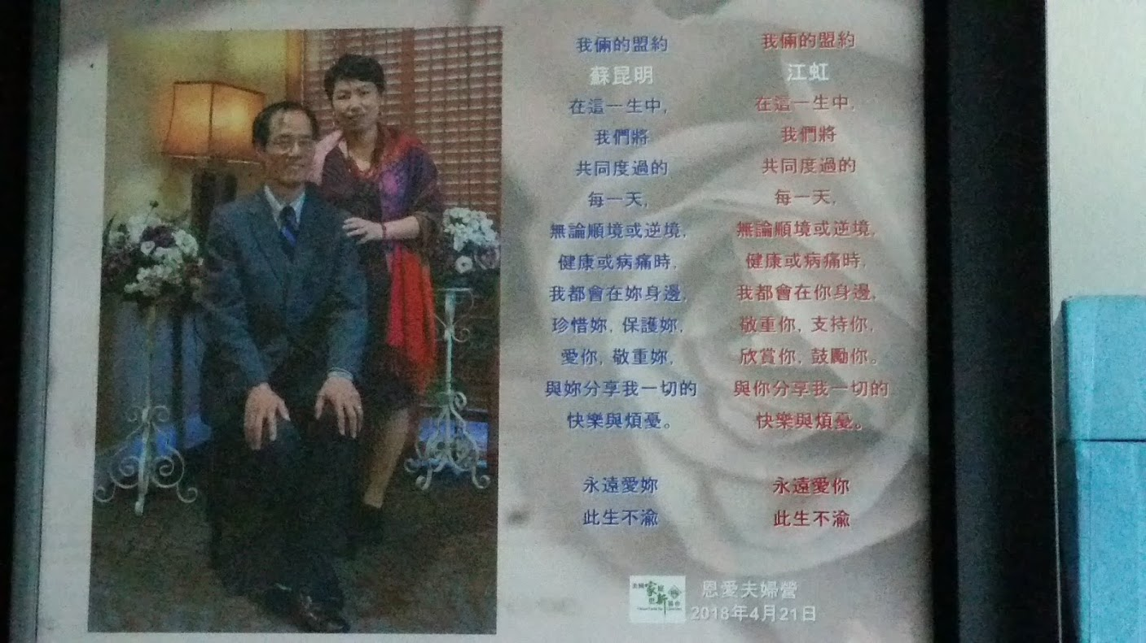
Notes:
我倆的盟約蘇昆明在這一生中，我們將共同度過的每一天，無論順境或逆境，健康或病痛時，我都會在你身邊，珍惜你，保護你，愛你，敬重你，與你分享我一切的快樂與煩憂。永遠愛你至死不渝。我倆的盟約江虹在這一生中，我們將共同度過的每一天，無論順境或逆境，健康或病痛時，我都會在你身邊，敬重你，支持你，欣賞你，鼓勵你，與你分享我一切的快樂與煩憂。永遠愛你至死不渝。
从今以后，一直持守。无论是顺境或是逆境，富有或贫穷，健康或疾病，我将永远爱你、珍惜你，至死不渝。上帝为我作证，我向你承诺
你有何信物送给＊，代表你的爱和委身？一枚戒指。我给你这枚戒指，是我对你的爱和委身的代表和承诺，与你进入基督婚姻，从今以后厮守一生。

Slide 5
我倆的盟約
在這一生中，我們將共同度過的每一天，無論順境或逆境，健康或病痛時，我都會在你身邊，珍惜你，保護你，愛你，敬重你，與你分享我一切的快樂與煩憂。永遠愛你至死不渝。

Slide 6
父神與子民的盟約
神就赐福给他们，又对他们说：“要生养众多，遍满地面，治理这地，也要管理海里的鱼、空中的鸟和地上各样行动的活物。”（创1:28）

Slide 7
父神與子民的盟約
3:21 耶和华神为亚当和他妻子用皮子做衣服给他们穿。 24 于是把他赶出去了，又在伊甸园的东边安设基路伯和四面转动发火焰的剑，要把守生命树的道路。（创3:21-24）

Slide 8
父神與子民的盟約
创6：18 我却要与你立约，你同你的妻，与儿子、儿妇，都要进入方舟。9:7 你们要生养众多，在地上昌盛繁茂。” 8 神晓谕挪亚和他的儿子说： 9 “我与你们和你们的后裔立约， 10 并与你们这里的一切活物，就是飞鸟、牲畜、走兽，凡从方舟里出来的活物立约。 11 我与你们立约：凡有血肉的，不再被洪水灭绝，也不再有洪水毁坏地了。” 12 神说我与你们并你们这里的各样活物所立的永约，是有记号的。 13 我把虹放在云彩中，这就可做我与地立约的记号了。

Slide 9
父神與子民的盟約
创15:17 日落天黑，不料有冒烟的炉并烧着的火把从那些肉块中经过。 18 当那日，耶和华与亚伯兰立约，说：“我已赐给你的后裔，从埃及河直到伯拉大河之地17:9 神又对亚伯拉罕说：“你和你的后裔，必世世代代遵守我的约。 10 你们所有的男子都要受割礼，这就是我与你并你的后裔所立的约，是你们所当遵守的。 11 你们都要受割礼，这是我与你们立约的证据。

Slide 10
父神與子民的盟約
出埃及 6：2 神晓谕摩西说：“我是耶和华。 3 我从前向亚伯拉罕、以撒、雅各显现为全能的神，至于我名耶和华，他们未曾知道。 4 我与他们坚定所立的约，要把他们寄居的迦南地赐给他们。 7 我要以你们为我的百姓，我也要做你们的神。你们要知道我是耶和华你们的神，是救你们脱离埃及人之重担的。 8 我起誓应许给亚伯拉罕、以撒、雅各的那地，我要把你们领进去，将那地赐给你们为业。我是耶和华。”
出埃及 20：3-17

Slide 11
父神與子民的盟約
出埃及 29:43 我要在那里与以色列人相会，会幕就要因我的荣耀成为圣。 44 我要使会幕和坛成圣，也要使亚伦和他的儿子成圣，给我供祭司的职分。 45 我要住在以色列人中间，做他们的神。
利未记 26：12 我要在你们中间行走，我要做你们的神，你们要做我的子民。 13 我是耶和华你们的神，曾将你们从埃及地领出来，使你们不做埃及人的奴仆；我也折断你们所负的轭，叫你们挺身而走。

Slide 12
父神與子民的盟約
撒母耳记下 7：11并且我耶和华应许你，必为你建立家室。 12 你寿数满足与你列祖同睡的时候，我必使你的后裔接续你的位，我也必坚定他的国。 13 他必为我的名建造殿宇，我必坚定他的国位直到永远。 14 我要做他的父，他要做我的子。他若犯了罪，我必用人的杖责打他，用人的鞭责罚他。 15 但我的慈爱仍不离开他，像离开在你面前所废弃的扫罗一样。 16 你的家和你的国必在我面前永远坚立，你的国位也必坚定直到永远

Slide 13
父神與子民的盟約
使徒行传 7:51 你们这硬着颈项、心与耳未受割礼的人，常时抗拒圣灵！你们的祖宗怎样，你们也怎样。
哥林多前书 3：16 岂不知你们是神的殿，神的灵住在你们里头吗？ 17 若有人毁坏神的殿，神必要毁坏那人；因为神的殿是圣的，这殿就是你们。6:19 岂不知你们的身子就是圣灵的殿吗？这圣灵是从神而来，住在你们里头的。并且你们不是自己的人， 20 因为你们是重价买来的，所以要在你们的身子上荣耀神。

Slide 14
父神與子民的盟約
父神
子民
同在

Slide 15
祭司共同点
来8:3
有所献
有所得
更美的祭司（7）
肉体－大能
无誓－起誓
有罪－无罪
人人皆祭司
有所献
  认罪悔改（诗篇51）
  颂赞、行善和捐输（13:15-16）
  全人服侍（罗马书12:1-2）
有所得
  被建造成为灵宫（彼前2:5）
  赦罪之恩
Notes:
被建造成为灵宫（彼前2:5） 你们来到主面前，也就像活石，被建造成为灵宫，做圣洁的祭司，借着耶稣基督奉献神所悦纳的灵祭。
来13:7 从前引导你们、传神之道给你们的人，你们要想念他们，效法他们的信心，留心看他们为人的结局。 8 耶稣基督昨日、今日、一直到永远，是一样的。 9 你们不要被那诸般怪异的教训勾引了去，因为人心靠恩得坚固才是好的，并不是靠饮食。那在饮食上专心的从来没有得着益处。 10 我们有一祭坛，上面的祭物是那些在帐幕中供职的人不可同吃的。 11 原来牲畜的血被大祭司带入圣所做赎罪祭，牲畜的身子被烧在营外。 12 所以，耶稣要用自己的血叫百姓成圣，也就在城门外受苦。 13 这样，我们也当出到营外，就了他去，忍受他所受的凌辱。 14 我们在这里本没有常存的城，乃是寻求那将来的城。 15 我们应当靠着耶稣，常常以颂赞为祭献给神，这就是那承认主名之人嘴唇的果子。 16 只是不可忘记行善和捐输的事，因为这样的祭是神所喜悦的。 应当顺从为你们灵魂警醒的人 17 你们要依从那些引导你们的，且要顺服，因他们为你们的灵魂时刻警醒，好像那将来交账的人。你们要使他们交的时候有快乐，不致忧愁，若忧愁就于你们无益了。

Slide 16


Slide 17
有目的地生活
Free To Be Intentional
个人成长 Intentional personal growth plan
轻重缓急 Intentional priority management
态度心境 Intentional attitude
欣赏答谢 Intentional appreciation
信仰分享 Intentional sharing

Slide 18
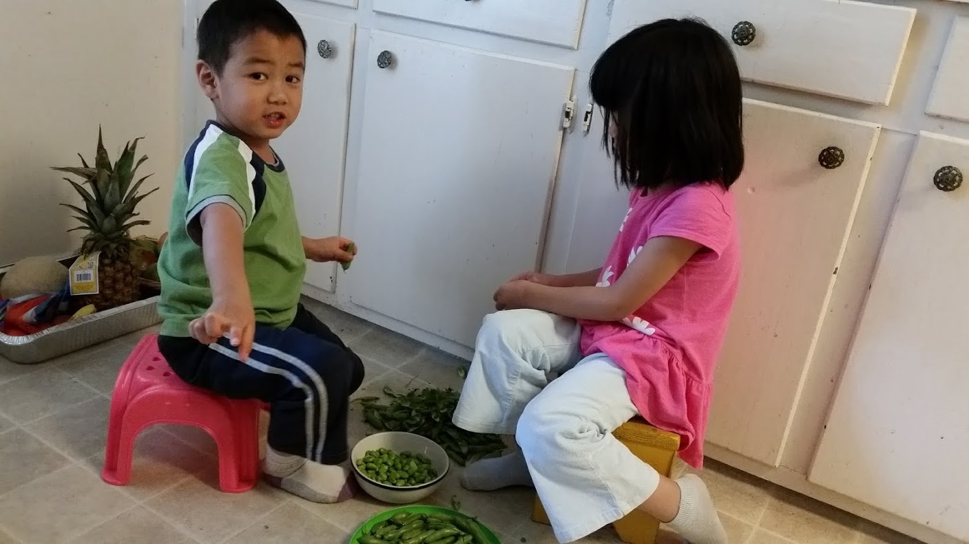

Slide 19
希伯来书8:10 主又说：“那些日子以后，我与以色列家所立的约乃是这样：我要将我的律法放在他们里面，写在他们心上；我要做他们的神，他们要做我的子民。 11 他们不用各人教导自己的乡邻和自己的弟兄说：‘你该认识主’，因为他们从最小的到至大的，都必认识我。 12 我要宽恕他们的不义，不再记念他们的罪愆。” 13 既说新约，就以前约为旧了；但那渐旧渐衰的，就必快归无有了。

Slide 20
本周挑战
更美的约
心被恩感，专心事主
希伯来书8:10 主又说：“那些日子以后，我与以色列家所立的约乃是这样：我要将我的律法放在他们里面，写在他们心上；我要做他们的神，他们要做我的子民。
Notes:
希伯来书3:15 經上說：「你們今日若聽他的話，就不可硬著心，像惹他發怒的日子一樣。」16 那時聽見他話惹他發怒的是誰呢？豈不是跟著摩西從埃及出來的眾人嗎？ 17 神四十年之久又厭煩誰呢？豈不是那些犯罪屍首倒在曠野的人嗎？ 18 又向誰起誓，不容他們進入他的安息呢？豈不是向那些不信從的人嗎？ 19 這樣看來，他們不能進入安息是因為不信的緣故了。
哥林多前書10:5－11就是给我的警告。（但他們中間多半是神不喜歡的人，所以在曠野倒斃。6 這些事都是我們的鑒戒，叫我們不要貪戀惡事，像他們那樣貪戀的。10 你們也不要發怨言，像他們有發怨言的，就被滅命的所滅。 11 他們遭遇這些事都要作為鑒戒，並且寫在經上正是警戒我們這末世的人。
你们总要自己省察有信心没有，也要自己试验。岂不知你们若不是可弃绝的，就有耶稣基督在你们心里吗？哥林多后书 13:5

